Slide 1
Звук- буква «О». Животные.
Выполнила : Лукина Т.А. учитель- логопед

Slide 3
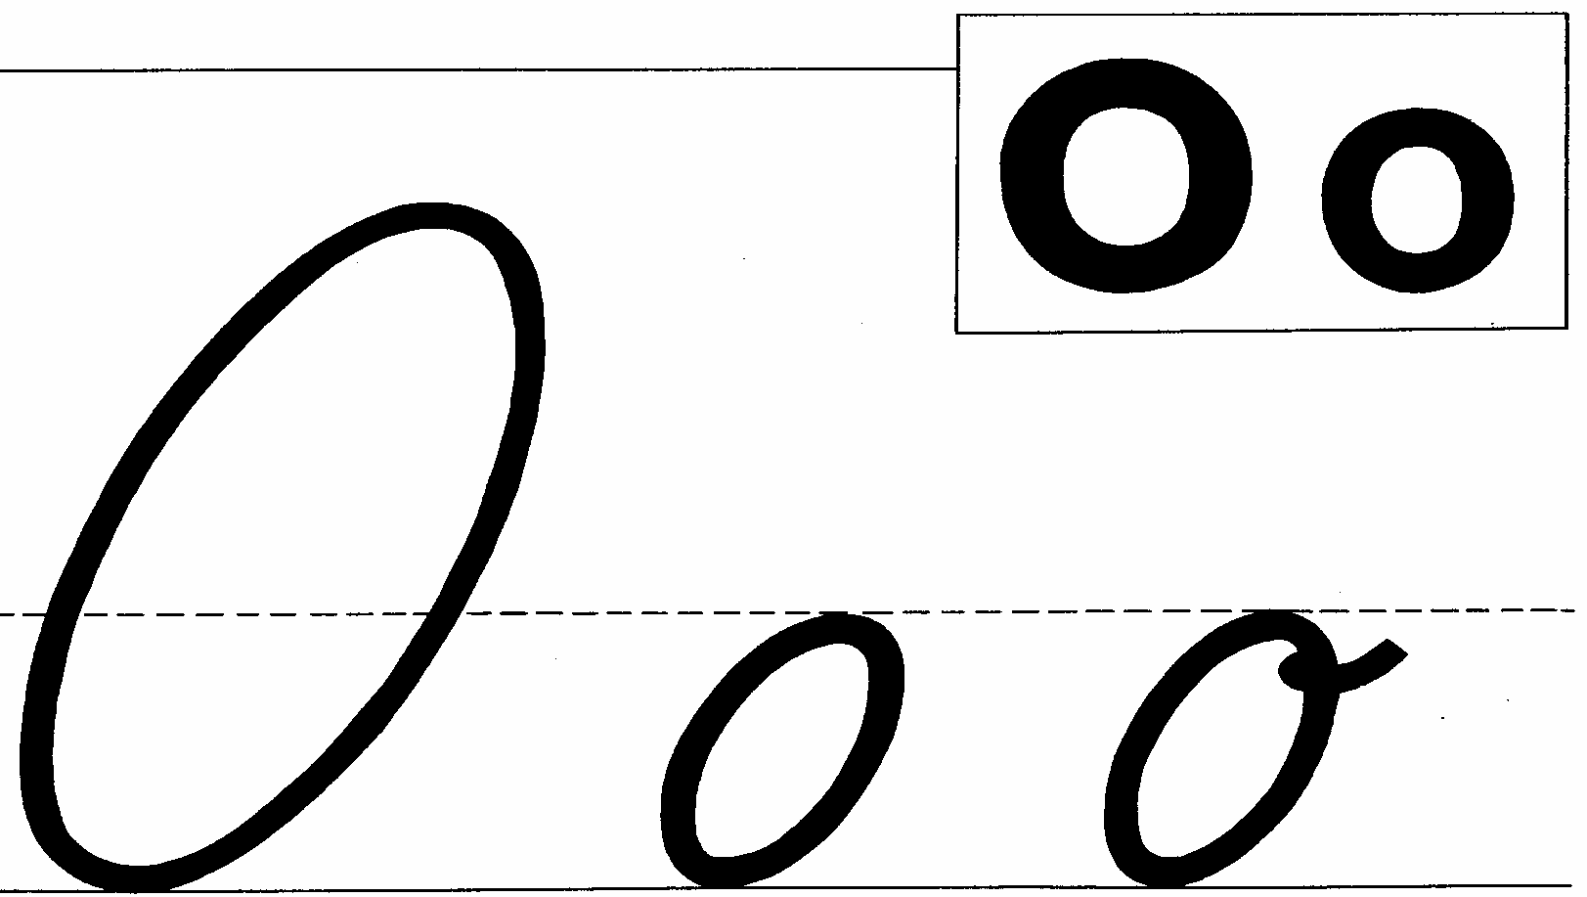
Звук- буква «О»

Slide 5
-Звук [о] — гласный. При произношении звука [о]
губы вытянуты вперед, округлены.
Зубы закрыты губами.
Язык лежит на дне рта и не мешает прохождению воздуха.
Нет никаких преград, голосок работает.

Slide 6
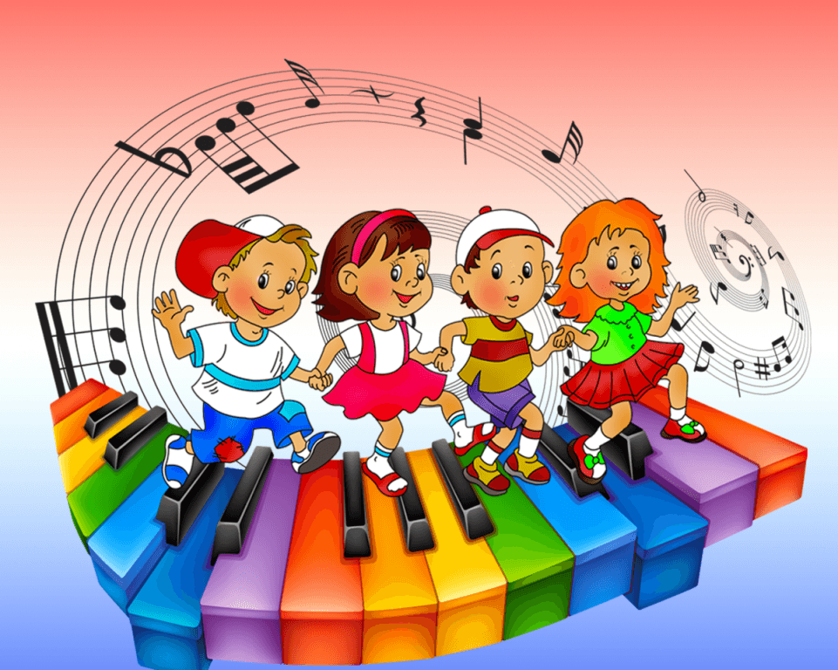
АУ
УА
ИА
АИ
А У И О -О

Slide 7
5 и больше фишек-
3- 4фишки-
2 фишки-

